Slide 1
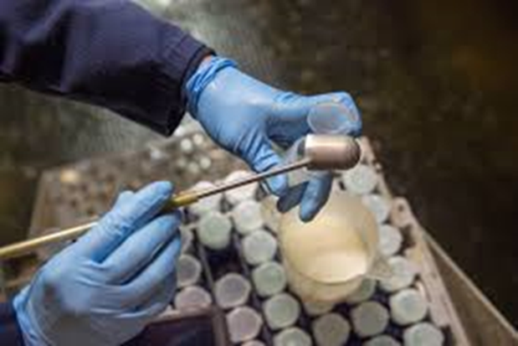
24 April
MPR

Slide 2
Vandaag
Vragen over het huiswerk, blz.13,14,15 onderwerp BSK.
Stellingen over de BSK.
Theorie Celgetaluitslag + dieroverzicht.
Maken huiswerk, blz. 16 t/m 20 onderwerp Celgetaluitslag + dieroverzicht.
https://maken.wikiwijs.nl/160144/MPR__melkproductieregistratie

Slide 3
Waar of niet waar
Typ wat jij denkt in de chat.
Stelling: De BSK wordt uitgedrukt in kilogrammen melk.

Slide 4
Waar of niet waar
Stelling: De BSK wordt uitgedrukt in kilogrammen melk. → WAAR
Volgende stelling:
De BSK is een getal dat is berekend aan de hand van de ISK’s in een groep of van het gehele bedrijf.

Slide 5
Waar of niet waar
De BSK is een getal dat is berekend aan de hand van de ISK’s in een groep of van het gehele bedrijf. → WAAR
Volgende stelling:
De ISK wordt berekend door de gegeven melkproductie van een koe om te rekenen naar een vaars die heeft afgekalfd in mei- juni en is 50 dagen aan de melk.

Slide 6
Waar of niet waar
De ISK wordt berekend door de gegeven melkproductie van een koe om te rekenen naar een vaars die heeft afgekalfd in mei- juni en is 50 dagen aan de melk. → NIET WAAR
De ISK geeft de kilogrammen melk weer alsof de koe in februari/ maart gekalfd heeft en 50 dagen in lactatie is. Oudere koe.
Volgende stelling:
Bij het beoordelen van een BSK, let je op schommelingen van meer dan 2 kg verschil.

Slide 7
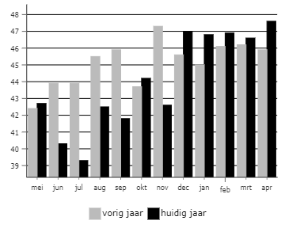
Waar of niet waar
Bij het beoordelen van een BSK, let je op schommelingen van meer dan 2 kg verschil.→ WAAR
Benoem in de chat, wat de oorzaken
Kunnen zijn.

Slide 8
Celgetal uitslag
Wat is celgetal?
Wat geeft dit aan?
Wat kan een melkveehouder met de uitslagen?
Notes:
Het celgetal is een maat voor het totaal aantal cellen per milliliter melk. In melk uit een gezonde uier zitten circa 50.000 cellen per milliliter. ... Koeien met een verhoogd koecelgetal laten het celgetal van de tank ook stijgen, waarbij ook weer een verdunningseffect optreedt.

Slide 9
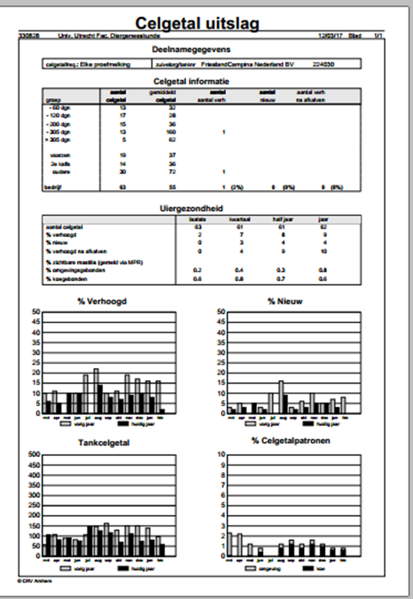
Celgetal uitslag
Belangrijkste punten MPR-Celgetal bedrijfsoverzicht
Celgetalinformatie
Uiergezondheid
% verhoogd
% nieuw
Tankcelgetal
celgetalpatronen

Slide 10
Celgetal uitslag
Celgetal informatie: celgetallen worden weergegeven van de diverse groepen. De kolom verhoogd celgetal na afkalven geeft een indicatie voor problemen in de droogstand/jongveeopfok/afkalven
Uiergezondheid: Geeft inzage over de uiergezondheid op het bedrijf.
Tankcelgetal: norm liefst onder de 100 maar tot 200 is er geen reden tot paniek. Boven de 200 moet er aandacht aan geschonken worden en boven de 400 krijg je korting. Vanaf boven de 100 kan er al wel productiedaling plaatsvinden
Celgetalpatronen: Geeft inzage over soort ziekteverwekkers die actief aanwezig zijn op het bedrijf. Is er sprake van een koe probleem of bedrijfsprobleem

Slide 11
Tankcelgetal Nederland t.o.v. andere landen in 2019.
Notes:
Een korting wordt opgelegd indien het (geome- deling het celgetal weer zou moeten zakken.
trisch) gemiddelde tankcelgetal van drie opvolgende celgetalbepalingen hoger dan Celgetalwaarde
400.000 cellen/ml

Slide 12
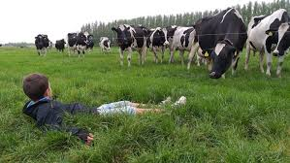
Vragen?
Maken huiswerk, blz. 16 t/m 20 onderwerp Celgetaluitslag + dieroverzicht.
Dit is mogelijk in de les tot aan 12:00 uur.
Fijne meivakantie!!

